Slide 1
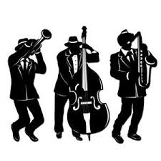
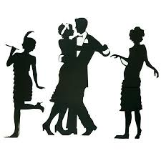
Introduction aux années folles 1920s

Slide 2
Canada au début des années 20
Les années 1920 ont été une décennie de changement et de prospérité.
La guerre était finie et les gens étaient heureux.
William Lyon Mackenzie King était le premier ministre du Canada à l’époque.
Les gens aimaient King parce qu’il était fidèle à Laurier pendant la crise de la conscription et que son style était très semblable à celui de Laurier.
King cherchait toujours un compromis pour satisfaire la majorité des gens.

Slide 3
L’économie en 1919
Le prix des biens augmente rapidement en 1919.
C’est ce qu’on appelle l’inflation.
Les salaires n’augmentaient pas au début de la décennie.
Les soldats avaient de la difficulté à trouver du travail à leur retour de la guerre.
Les syndicats (unions) et les grèves sont devenus plus courants.
Peu de gens vivaient la vie excitante et prestigieuse que l’on voit dans les médias.
De nombreux Canadiens ont bénéficié d’un emploi stable, de nouveaux vêtements et d’appareils ménagers.
Une nouvelle approche d’achat de biens a été élaborée :
« Achetez maintenant, payez plus tard! »
L’achat de biens à crédit a fait en sorte que beaucoup de gens ont dépassé leur budget.

Slide 4
Contexte des années 20
La prospérité économique au milieu des années 1920.
Croissance des secteurs de l’économie secondaire et tertiaire – plus seulement de l’industrie primaire.
Augmentation des salaires dans l’industrie manufacturière au milieu des années 1920.
Augmentation massive du consumérisme.
Urbanisation – personnes se rapprochant des villes (1921-47,4 %, 1931 52,5 % au Canada et 63,1 % en Ontario).

Slide 6
Les années folles?
Dans les années 1920, on parlait souvent des « années 1920 mouvantes, hurlantes ou folles » pour les raisons suivantes :
L’économie a connu de bons moments.
C’était l’âge d’or du sport au Canada.
Les nouvelles inventions étaient sans fin.
La vie était à son plus haut sommet, non seulement pour les hommes, mais aussi pour les femmes.
Les années 1920 ont été particulièrement une décennie de changement pour les femmes.

Slide 7
industries importantes en 1920’s
La culture du blé : les provinces des Prairies approvisionnaient le marché mondial.
Pâtes et papier : l’industrie du papier (journaux) augmentait; la demande était particulièrement élevée aux États-Unis parce qu’elle épuisait ses ressources.
Énergie hydroélectrique : elle était utilisée plus que le charbon et la demande dans la maison était élevée.
Huile et gaz : nécessaires pour les automobiles, le chauffage et la cuisine.
Extraction minière : le cuivre, le nickel, le plomb et le zinc étaient habituellement extraits.

Slide 8
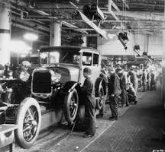
Signes que l’économie s’améliorait
Les salaires des travailleurs ont augmenté pendant la décennie.
Il y a eu un boom boursier (principalement des investissements américains).
Il y avait plus d’emplois disponibles dans les secteurs forestier, minier et agricole.
Nouvelles industries sont développées (ex. radio,
automobiles).
Le Canada devenait une nation industrielle.

Slide 9
Le cycle économique des 1920’s

Slide 10
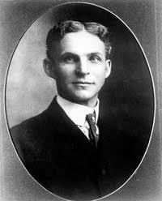
Le Model ‘T’ Ford
Henry Ford est parti construire une voiture que tout le monde pouvait se permettre d’acheter.
La voiture est devenue incroyablement populaire pendant les années 1920.
Il était lent, laid et difficile à conduire, et a été surnommé «Tin Lizzie » par le peuple américain.

Slide 11
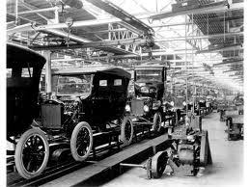
Production de masse
Ford a pu vendre des voitures à bas prix parce qu’elles étaient produites en série et que chaque pièce était normalisée (une seule couleur et une seule taille de moteur étaient disponibles).
En produisant un grand nombre de voitures sur une chaîne de montage, Ford avait besoin de moins de travailleurs qualifiés, ce qui réduisait le coût des salaires.

Slide 12
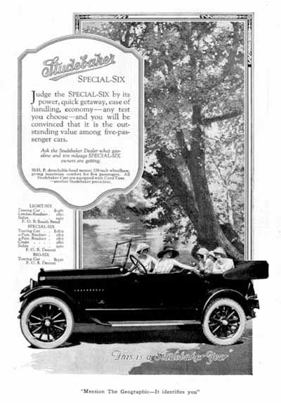
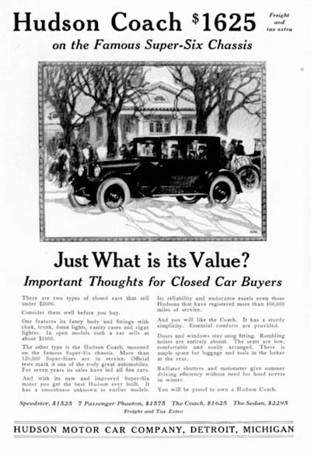
Publicité d’Automobiles

Slide 13
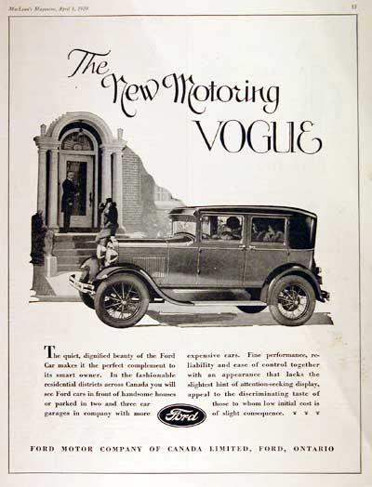
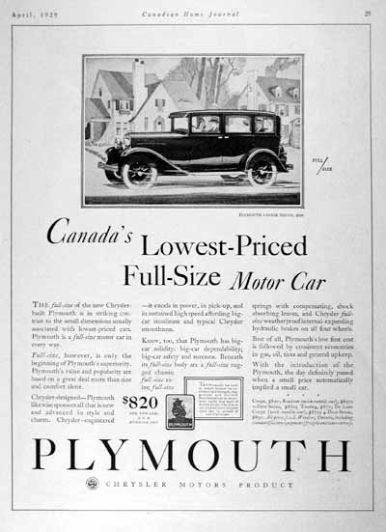
Comparaison de prix

Slide 14
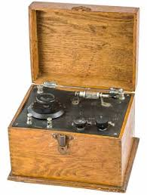
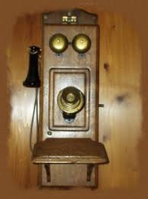
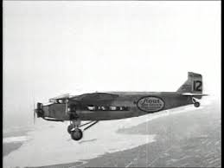
la nouvelle technologie
La radio (crystal set receiver développé en 1906) a éclaté sur la scène dans les années 1920, fournissant un divertissement bon marché pour des millions.
Le téléphone (développé 1876) est devenu largement disponible.
L’avion était utilisé pour des vols commerciaux au milieu de la décennie.

Slide 15
La nouvelle technologie continue…
Appareils de commodité :
Poêles électriques
Aspirateurs
Grille-pain
Machines à coudre
Machines à laver
Etc.
Ces gadgets ont aidé à créer du « temps libre » pour les hommes et les femmes dans les années 1920.
La publicité de masse prend effet pour encourager les consommateurs à acheter, acheter et acheter!

Slide 16
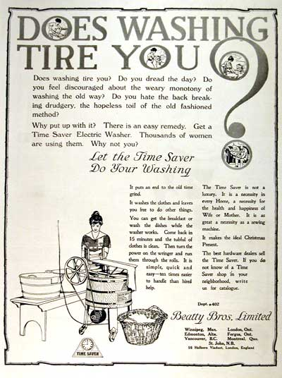
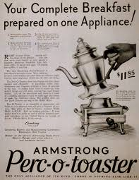
Publicité Pour la maison

Slide 17
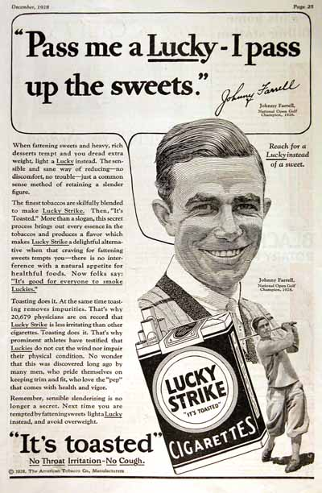
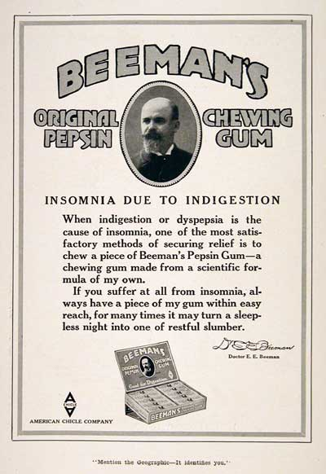
Conseils pour la santé

Slide 18
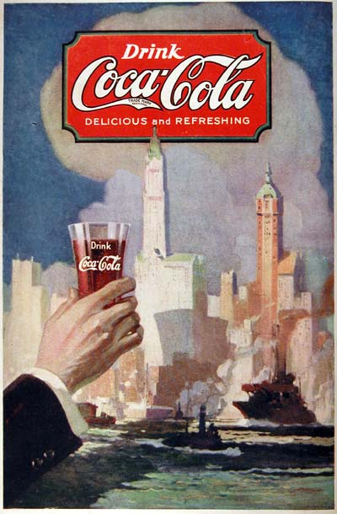
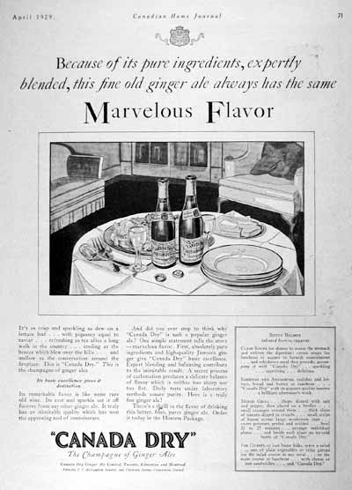
Breuvages?

Slide 19
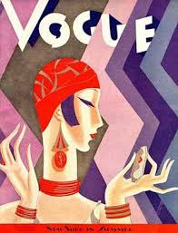
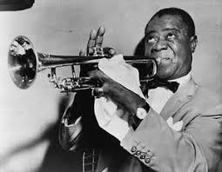
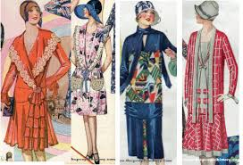
Culture et façon de vivre 1920

Slide 20
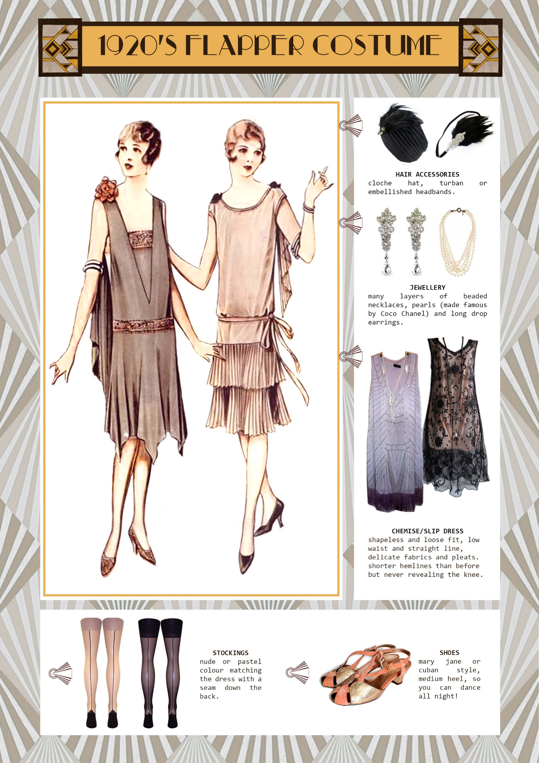
Mode et femmes
Le nouveau style de robe féminine, connu sous le nom de « flapper », se caractérisait par des jupes (robes) hautes comme des genoux, des chaussettes hautes et des chaussures/bottes ouvertes.
Les femmes ont aussi coupé leurs cheveux courts, consommé de l’alcool et fumé en public; très révolutionnaire pour l’époque.

Slide 21
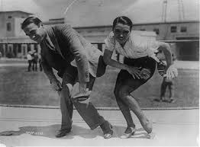
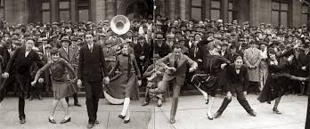
divertissement
Les clubs de jazz et de musique de jazz étaient très populaires.
« The charleston » était la danse de jazz ragtime la plus populaire.
Les concours de danse étaient très populaires, souvent pendant de nombreuses heures, au point d’épuisement complet.
http://www.youtube.com/watch?v=yNAOHtmy4j0&feature=related

Slide 22
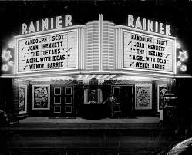
Allez-y aux films!
Les années 1920 ont été dominées par une augmentation générale du « temps libre »
À la fin de la décennie, les « talkies » ont remplacé les films muets, offrant aux canadiens un divertissement bon marché (quoique américain).
Les vedettes de cinéma populaires de la décennie étaient Charlie Chaplin, Rudolph Valentino, Mary Pickford, Clara Bow, Greta Garbo et Douglas Fairbanks.
http://www.youtube.com/watch?v=1MNzVEy_mnE&feature=fvst

Slide 23
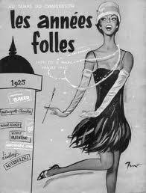
Résumé des années folles
http://www.youtube.com/watch?v=3svvCj4yhYc

